Slide 1
Niveau 2 · Deel 16: PRINCE2 Agile en hybride levering
Project- en Programmamanagement

Slide 2
Niet elk project levert hetzelfde op
•
Tranches: wélke projecten wanneer
•
Dit deel: hóe elk project wordt uitgevoerd
•
MSP: multimodal delivery

Slide 3
Wat blijft, wat verandert
•
PRINCE2's principes/practices/processen: volledig intact
•
Wat verandert: hoe binnen een fase wordt gewerkt en gerapporteerd

Slide 4
Vijf targets for agility
•
1. Altijd op tijd leveren
•
2. Kwaliteit beschermen
•
3. Verandering omarmen
•
4. Teams stabiel houden
•
5. Accepteren: niet alles is nodig

Slide 5
De hexagon
•
Tijd/kosten: vast · Scope: flexibel (MoSCoW) · Kwaliteit: beschermd
•
Baten/risico: gematigd flexibel · Duurzaamheid: actief gemanaged

Slide 6
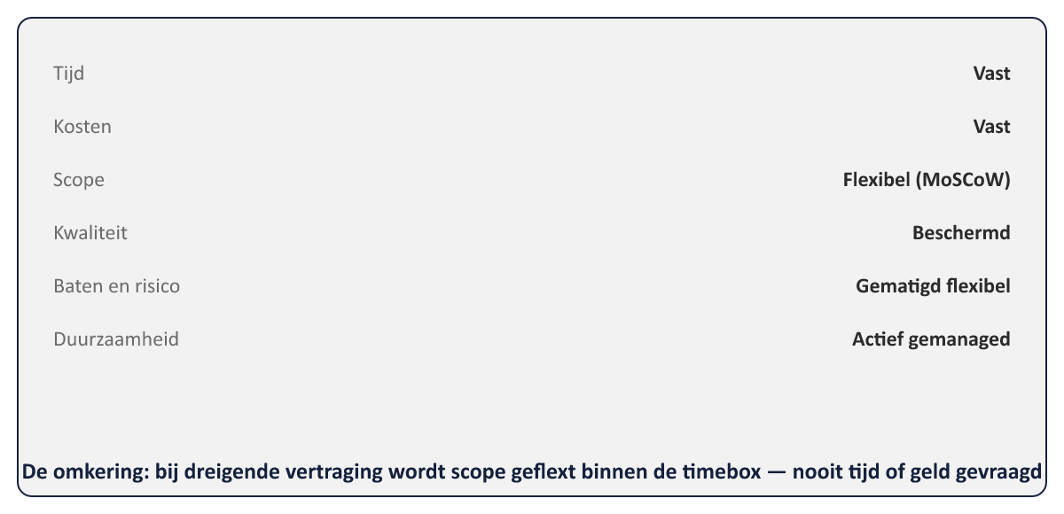
Figuur 16-1 — hexagon met 6 prestatiedoelen en fix/flex-status

Slide 7
De omkering
•
Traditioneel: vertraging → meer tijd/geld vragen
•
PRINCE2 Agile: vertraging → scope flexen binnen de timebox

Slide 8
Vijf agile gedragingen
•
Transparantie · Samenwerking · Rijke communicatie · Zelforganisatie · Exploratie

Slide 9
De Agilometer
•
Flexibiliteit op te leveren · Samenwerking · Communicatiegemak
•
Iteratief vermogen · Gunstige omgeving · Acceptatie van agile

Slide 10
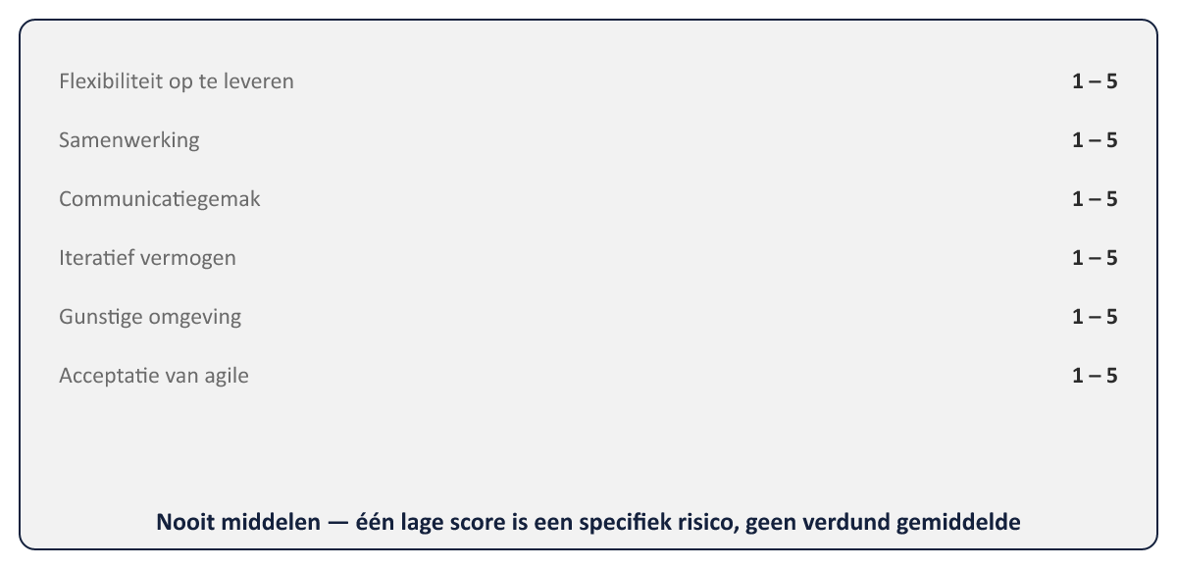
Figuur 16-2 — zes sliders, schaal 1-5

Slide 11
Nooit middelen
•
Eén lage score = een specifiek risico
•
Gemiddelde verbergt precies wat je moet zien

Slide 12
Cynefin
•
Simpel/gecompliceerd → voorspellend plannen
•
Complex → iteratief: proberen, waarnemen, bijsturen
•
Chaotisch → eerst handelen, dan analyseren

Slide 13
Figuur 16-3 — vier domeinen — simpel/gecompliceerd/complex/chaotisch
Domein | Oorzaak-gevolg | Beste aanpak | Voorbeeld (Mutatieplatform)
Simpel/duidelijk | Bekend | Voorspellend (product-based planning) | —
Gecompliceerd | Met expertise te achterhalen | Voorspellend (product-based planning) | Kernsysteemkoppeling — vaste technische interfaces
Complex | Pas achteraf te begrijpen | Iteratief: proberen, waarnemen, bijsturen | Portaal-UI — wensen tekenen zich pas af na feedback
Chaotisch | Geen tijd voor analyse | Eerst handelen om stabiliteit te herstellen, dan evalueren | —

Slide 14
Fase en sprint
•
Een beheersfase kan meerdere sprints bevatten
•
Highlight Report → burn-up/burn-down, cumulatieve flow, definition of done

Slide 15
Rollen: verwant, niet identiek
•
Senior User → productowner-achtige rol
•
Projectmanager → blijft PRINCE2-besturing
•
Scrum Master/delivery lead → nieuwe, teamniveau-rol naast de projectmanager

Slide 16
Toegepast: Programma Mutatieplatform
•
WGP 2.0-portaal: agile — gebruikersgericht, baat bij feedback
•
Kernsysteemkoppeling: voorspellend — vaste interfaces
•
Trainingsprogramma: hybride

Slide 17
Vooruitblik
•
Deel 17: planning en beheersing op programmaschaal — agile en traditionele projecten naast elkaar

